Slide 1
Controle de um dispositivo Ball and Plate por meio de visão computacional
Autor: Hugo Ferreira Marques
Orientador: Luciano Antônio Frezzatto Santos

Slide 2
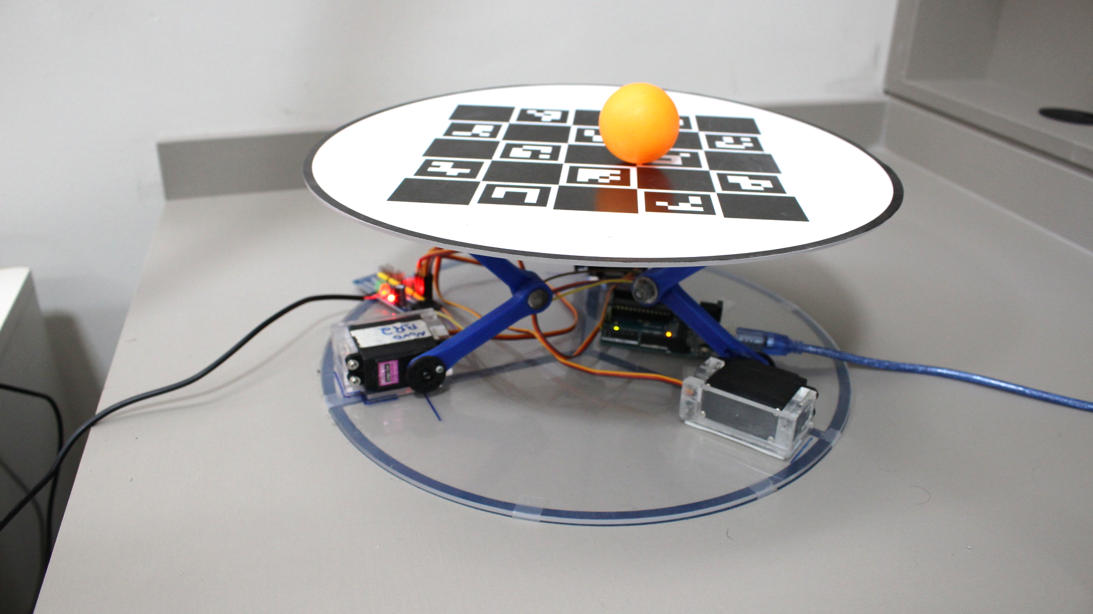
Introdução
Aplicações
Descrição do Sistema
4 tópicos principais:
Cinemática Inversa
Modelagem do Sistema
Visão Computacional
Controle
Resultados
Introdução
Cinemática Inversa
Modelagem
Visão Computacional
Controle
Resultados
Notes:
Descrever o sistema ball and plate

Slide 3
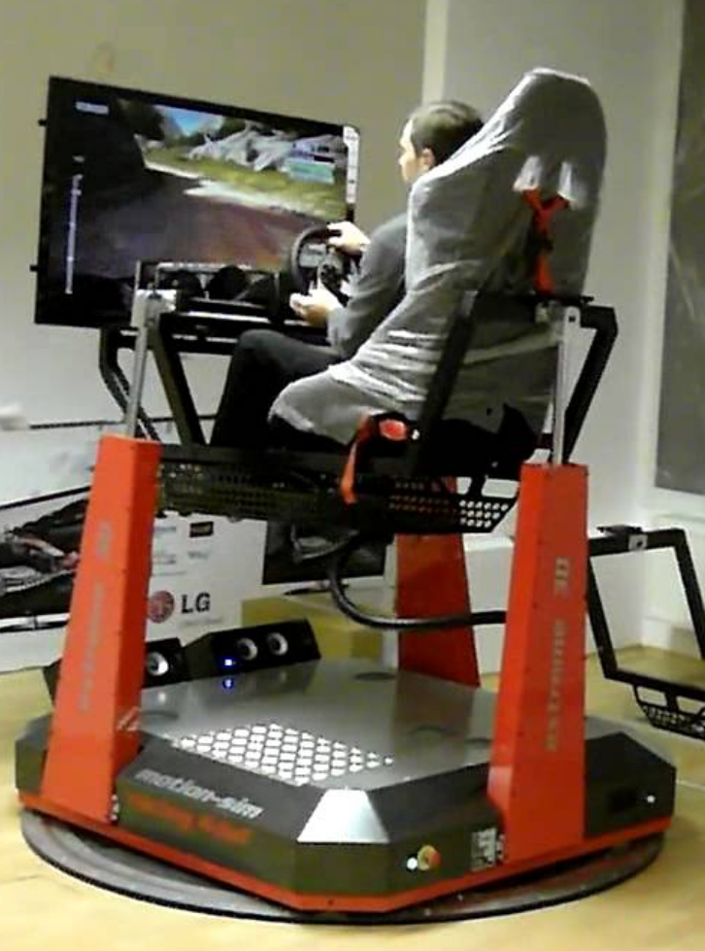
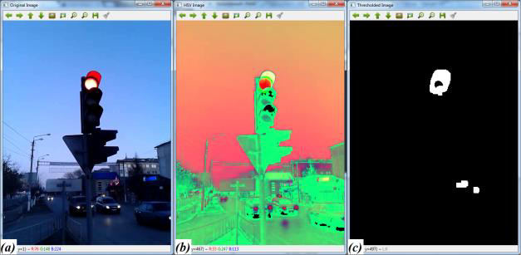
Introdução
Aplicações
Cinemática inversa:
Simuladores de carros e aviões
Visão computacional
Calibração da câmera/correção de distorção.
Filtro HSV detecção de cores, como semáforos, muito utilizado em veículos autônomos.
Artigo: Traffic Light Recognition System for People with Color Blindness
Introdução
Retirado do site www.xsimulator.net/
Cinemática Inversa
Modelagem
Visão Computacional
Controle
Resultados

Slide 4
Introdução
Construção do sistema
Sistema principal
Arduino UNO para enviar os comandos do servo para o módulo PWM
Módulo PWM PCA9685
Introdução
Cinemática Inversa
Modelagem
Visão Computacional
Controle
Resultados
Notes:
Sistema do LEONARDO

Slide 5
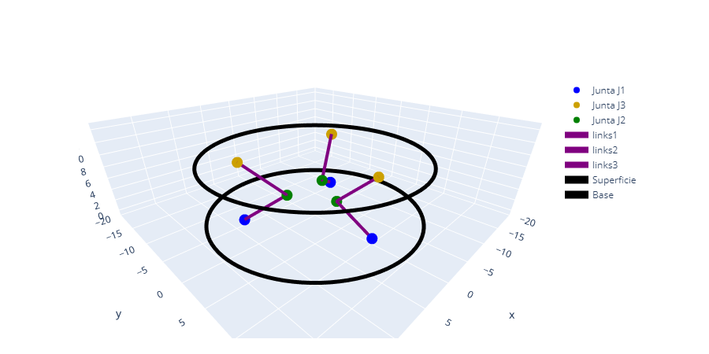
Descrição do sistema
Composto por 4 componentes principais:
Base
Manipuladores paralelos
Superfície
Webcam
Introdução
Cinemática Inversa
Modelagem
Visão Computacional
Controle
Resultados

Slide 6
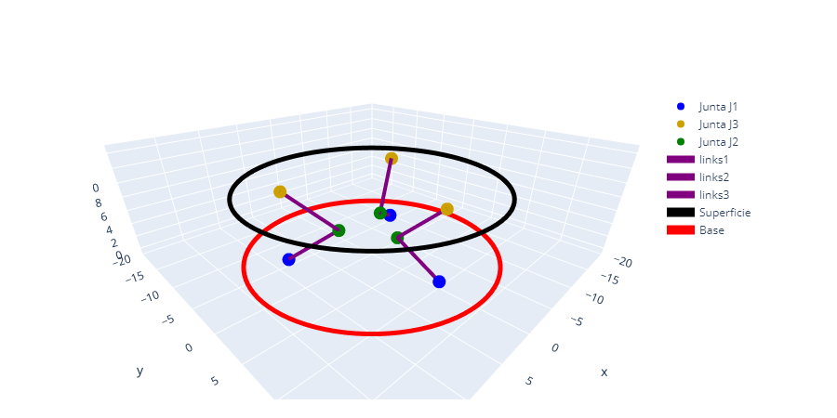
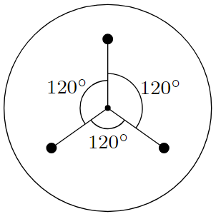
Descrição do sistema
BASE
RAIO: 15 cm
3 Servomotores MG996R
120º entre si
10 cm do centro
3 graus de liberdade
Introdução
Cinemática Inversa
Modelagem
Visão Computacional
Controle
Resultados

Slide 7
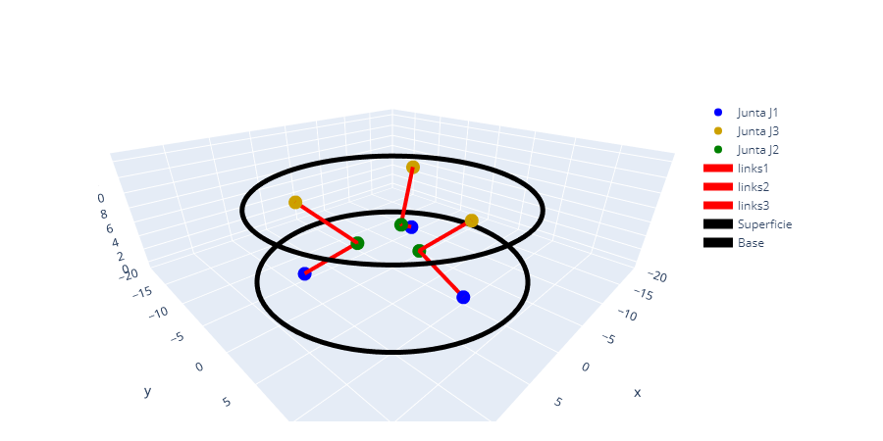
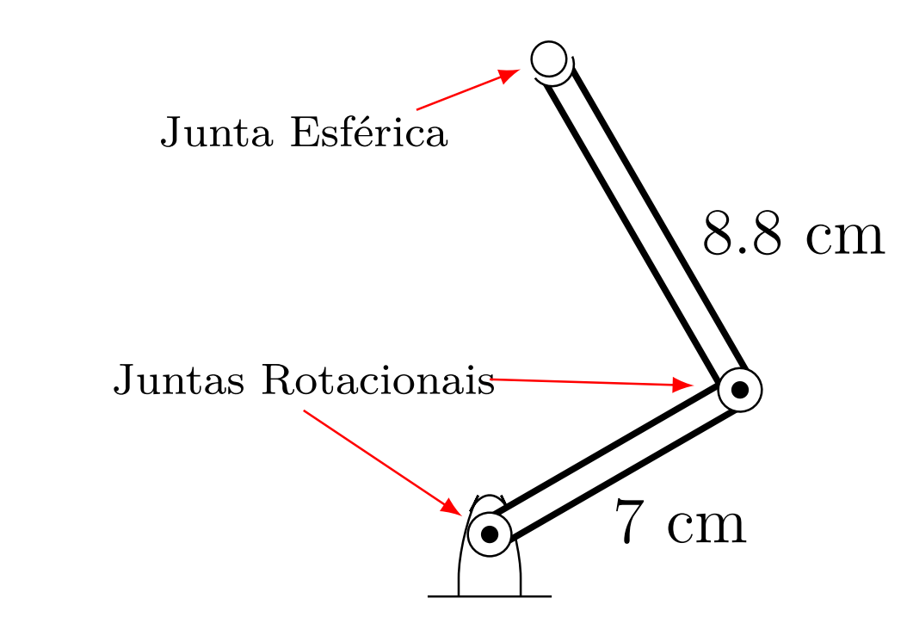
Descrição do sistema
Manipuladores Paralelos
Mais de uma cadeia cinemática que liga a base (Servo) ao efetuador final (Superfície)
Configuração 3RRS
Introdução
Cinemática Inversa
Modelagem
Visão Computacional
Controle
Resultados

Slide 8
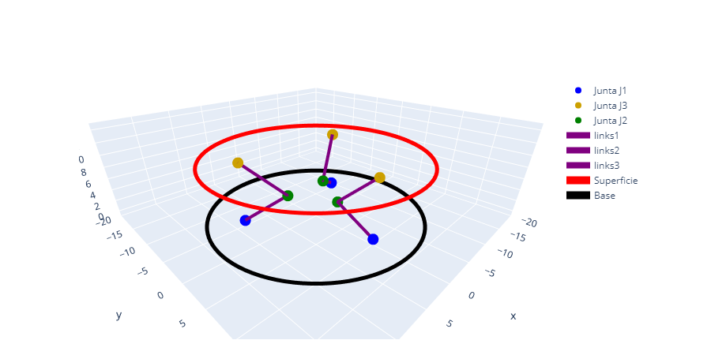
Descrição do sistema
Superfície
Raio: 15 cm
Ímãs
Altura: Fixada via software em 10 cm
Introdução
Cinemática Inversa
Modelagem
Visão Computacional
Controle
Resultados

Slide 9
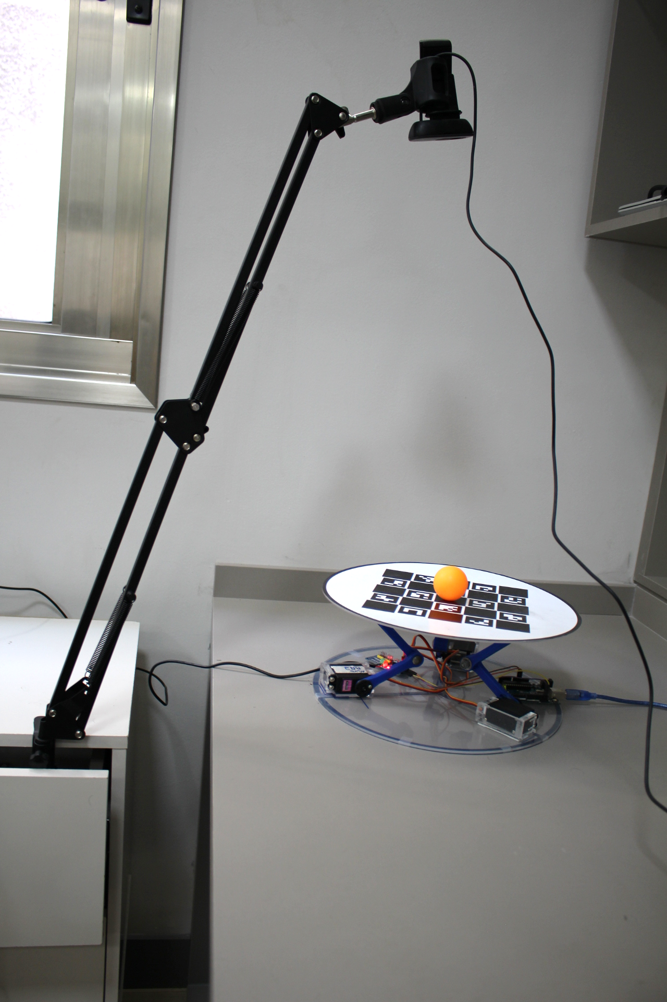
Descrição do sistema
Câmera
Webcam C270 720p 30FPS
Pedestal de microfone, que permite posicionar a câmera em qualquer posição desejada
Introdução
Cinemática Inversa
Modelagem
Visão Computacional
Controle
Resultados
Notes:
Obtenção da imagem, utilizada para obtenção da posição da bola e da detecção da superfície

Slide 10
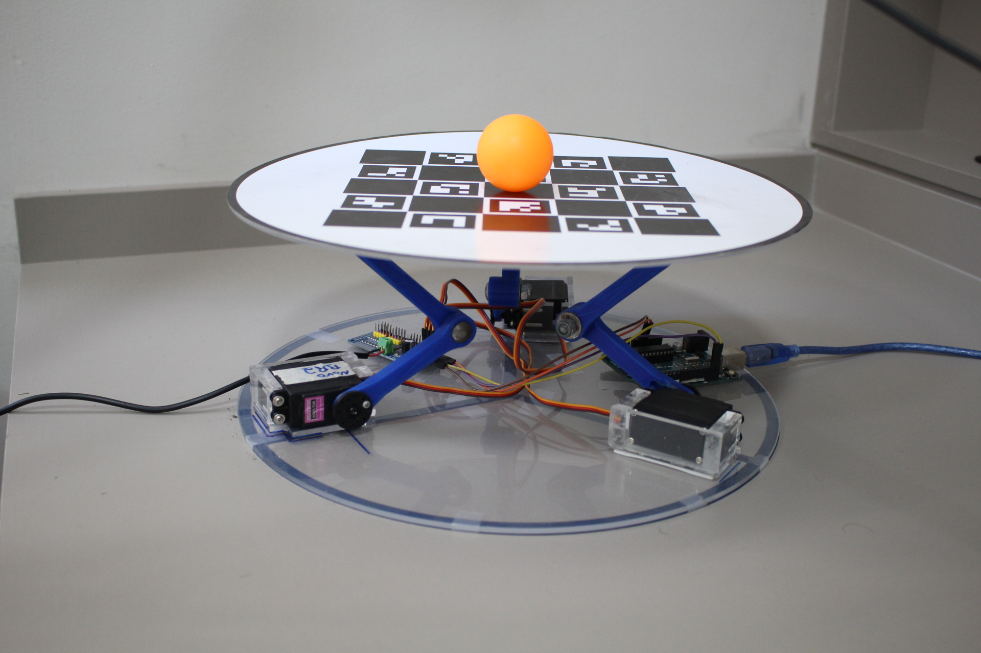
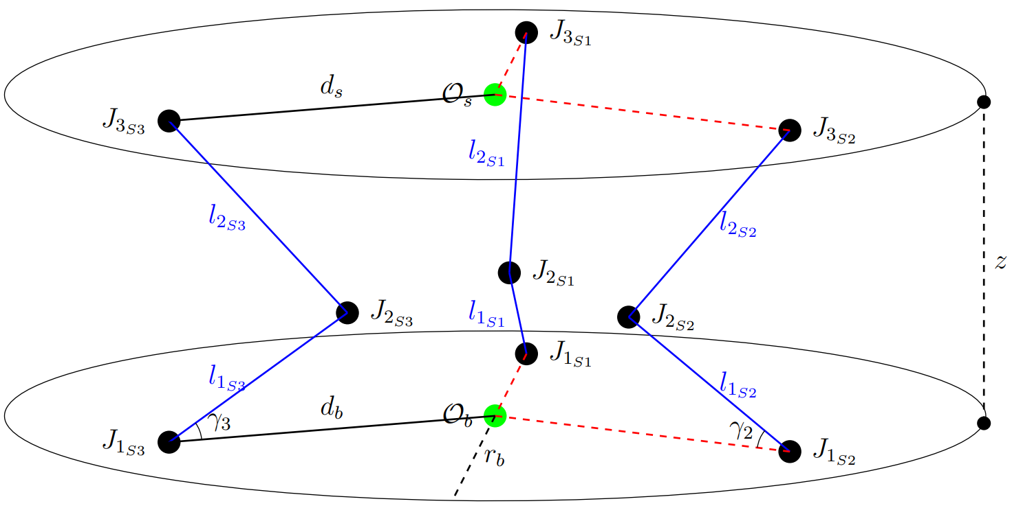
Descrição do sistema
Sistema físico
Introdução
Cinemática Inversa
Modelagem
Visão Computacional
Controle
Resultados
Notes:
Mostrar principalmente o manipulador paralelo

Slide 11
Descrição do sistema
Representação do Sistema
Introdução
Cinemática Inversa
Modelagem
Visão Computacional
Controle
Resultados
Notes:
Citar alfa e beta
Citar os gamas
Citar a origem do sistema (Centro da superfície)

Slide 12
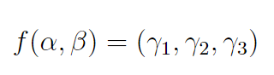
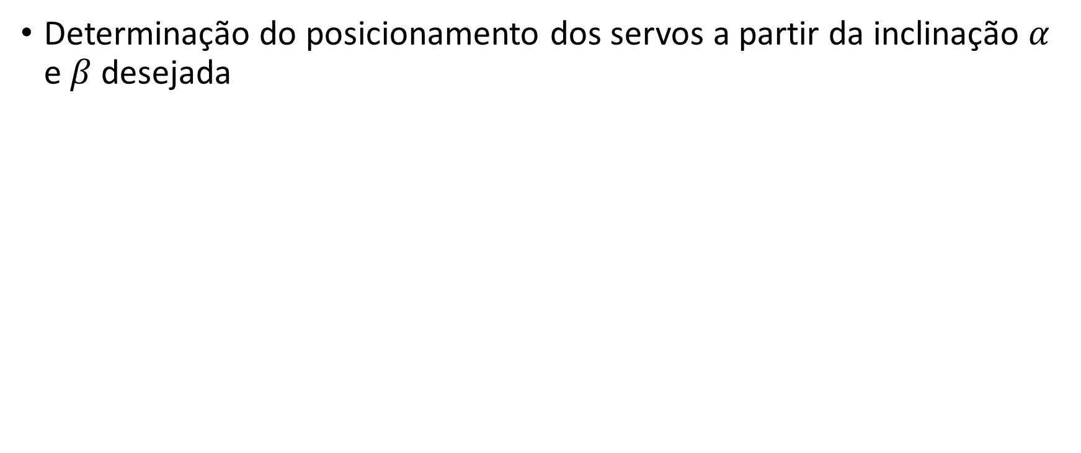
CINEMÁTICA INVERSA
Determinação do posicionamento dos servos a partir da inclinação $α$ e $β$ desejada
Cinemática Inversa
Introdução
Modelagem
Visão Computacional
Controle
Resultados
Notes:
(Calcular uma função que tenha como entrada os ângulos de inclinação alfa e beta e que retorne gamma_1,gamma_2,gamma_3)
Para isso, primeiro é necessário calcular a posição das juntas já conhecidas, e depois prosseguir para....

Slide 13

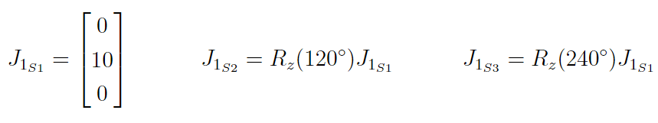
CINEMÁTICA INVERSA
Cálculo Junta J1
Fixa no Servo
Cinemática Inversa
Introdução
Modelagem
Visão Computacional
Controle
Resultados

Slide 14

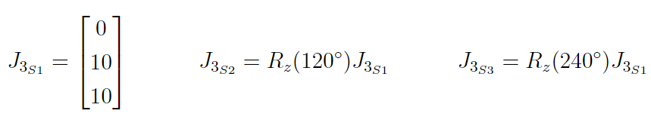
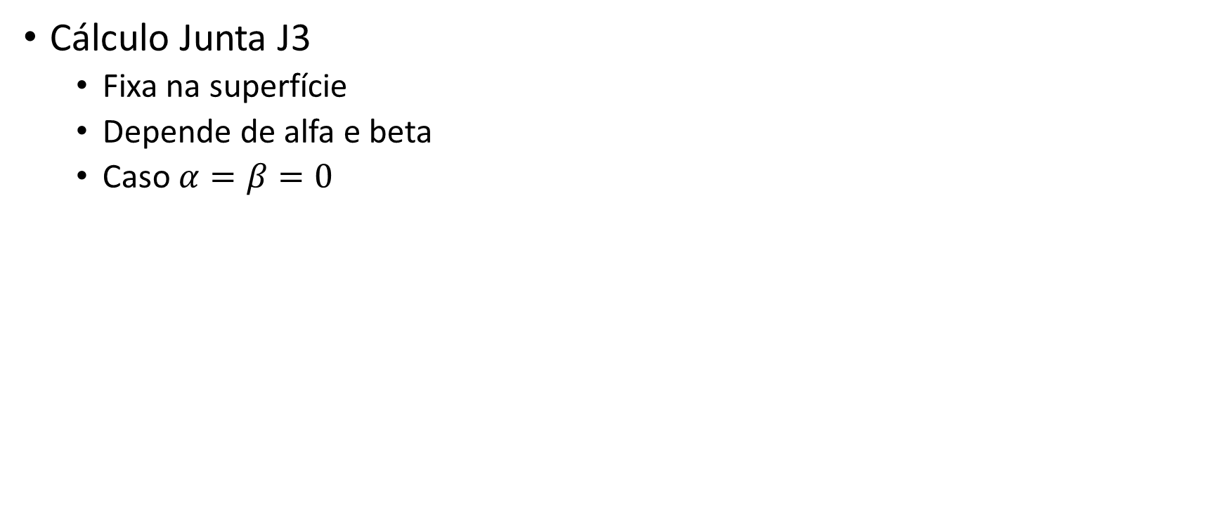
CINEMÁTICA INVERSA
Cálculo Junta J3
Fixa na superfície
Depende de alfa e beta
Caso $α=β=0$
Cinemática Inversa
Introdução
Modelagem
Visão Computacional
Controle
Resultados

Slide 15
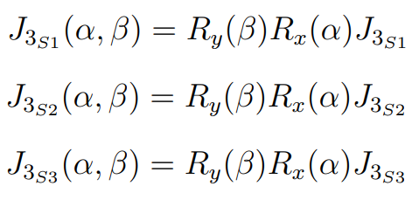
CINEMÁTICA INVERSA
Cálculo Junta J3
Caso tenha inclinação
Cinemática Inversa
Introdução
Modelagem
Visão Computacional
Controle
Resultados

Slide 16
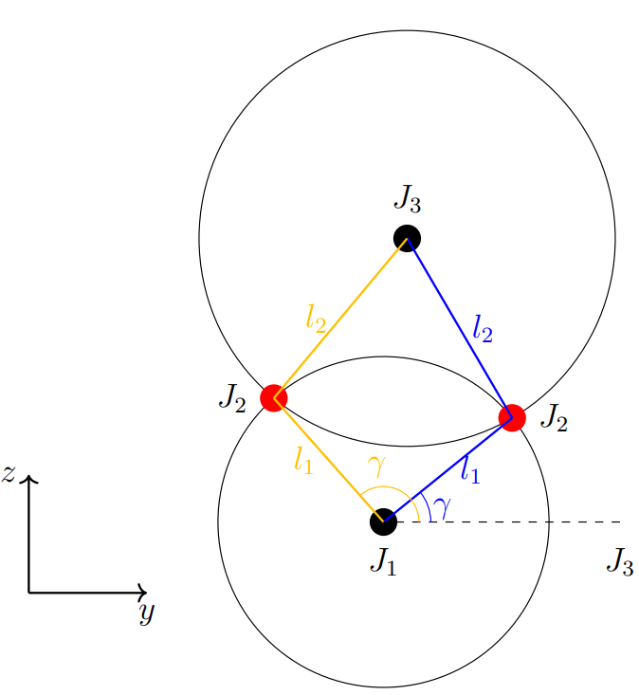
CINEMÁTICA INVERSA
Cálculo Junta J2
Como as juntas giram somente em torno do eixo do motor (3RRS), problema pode ser tratado em 2 dimensões;
Rotação dos servos 2 e 3 em -120º e -240º para o cálculo de J2.
A partir dos 2 círculos gerados da junta J3 e J1, calcular as possíveis posições do sistema
Cinemática Inversa
Introdução
Modelagem
Visão Computacional
Controle
Resultados
Notes:
Baseado nas 2 outras juntas

Slide 17
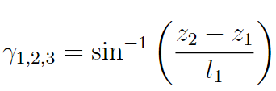
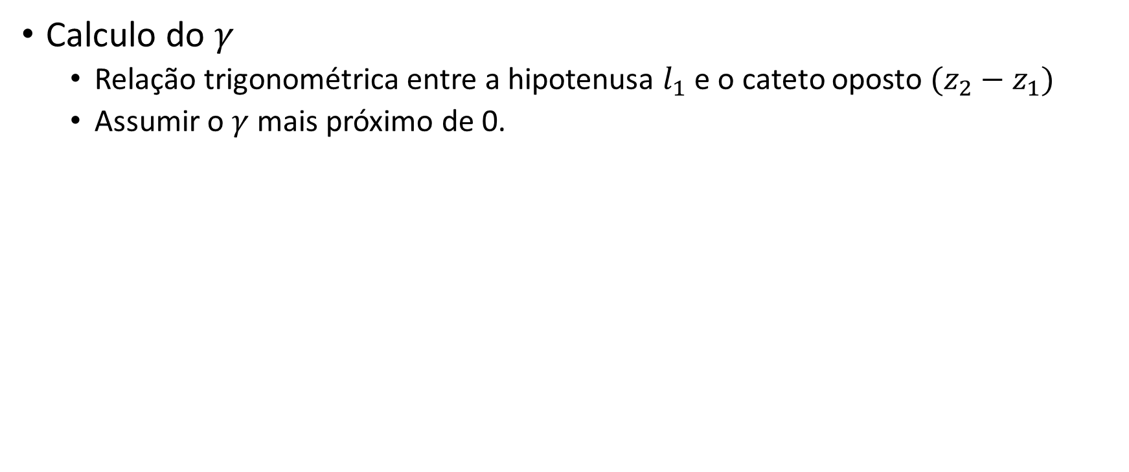
CINEMÁTICA INVERSA
Calculo do $γ$
Relação trigonométrica entre a hipotenusa $l_{1}$ e o cateto oposto $(z_{2}−z_{1})$
Assumir o $γ$ mais próximo de 0.
Cinemática Inversa
Introdução
Modelagem
Visão Computacional
Controle
Resultados
Notes:
Arco seno

Slide 18
Modelagem do Sistema
Assume-se que:
A bola não ira se deslizar na superfície;
Toda fricção será desprezada;
A bola é simétrica e homogênea;
Em todo o momento a bola estará em contato com a superfície;
Modelagem
Introdução
Cinemática Inversa
Visão Computacional
Controle
Resultados
Notes:
Equação descreve a trajetória que minimiza a função Lagrangiana ao longo do tempo, ou seja, gera a menor diferença entre as energias cinéticas e potenciais

Slide 19
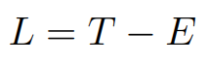
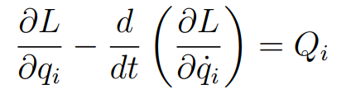
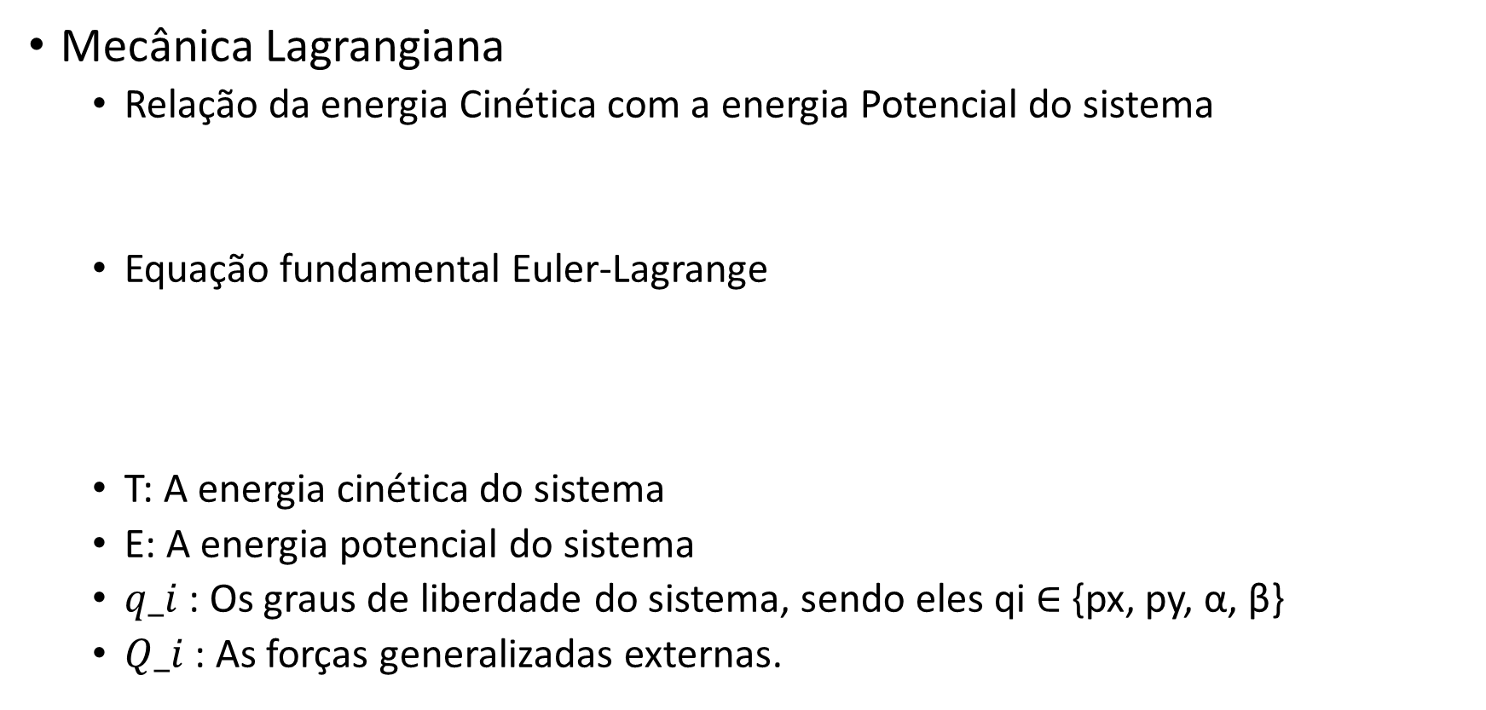
Modelagem do Sistema
Mecânica Lagrangiana
Relação da energia Cinética com a energia Potencial do sistema
Equação fundamental Euler-Lagrange
T: A energia cinética do sistema
E: A energia potencial do sistema
$q_i$ : Os graus de liberdade do sistema, sendo eles qi ∈ {px, py, α, β}
$Q_i$ : As forças generalizadas externas.
Modelagem
Introdução
Cinemática Inversa
Visão Computacional
Controle
Resultados
Notes:
Equação descreve a trajetória que minimiza a função Lagrangiana ao longo do tempo, ou seja, gera a menor diferença entre as energias cinéticas e potenciais
Energia cinética é a soma da energia cinética da bola e da superfície, que cada uma possui energia rotacional e translacional
Energia potencial é a energia potencial gravitacional da bola em relacao à superficie

Slide 20
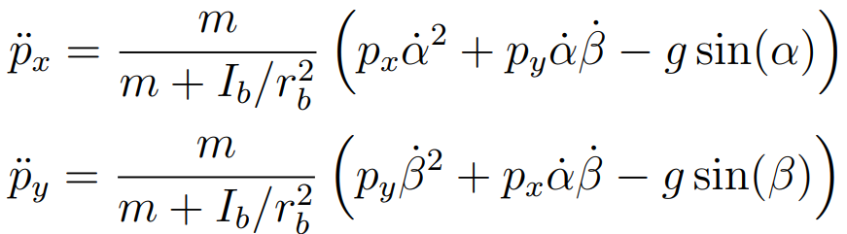
Modelagem do Sistema
Equação Final não linearizada
Modelagem
Introdução
Cinemática Inversa
Visão Computacional
Controle
Resultados
Notes:
Falar do ACOPLAMENTO e não linearidade
Falar do primeiro termo que é uma constante

Slide 21
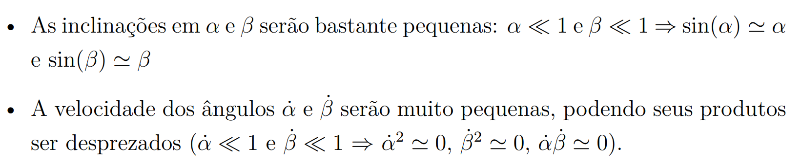
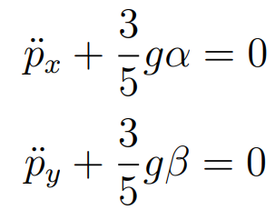
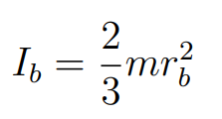
Modelagem do Sistema
LINEARIZACAO DO SISTEMA
Modelagem
Introdução
Cinemática Inversa
Visão Computacional
Controle
Resultados
Notes:
Citar que o primeiro termo é tudo uma constante e a inercia de uma bola oca pode ser representado por

Slide 22

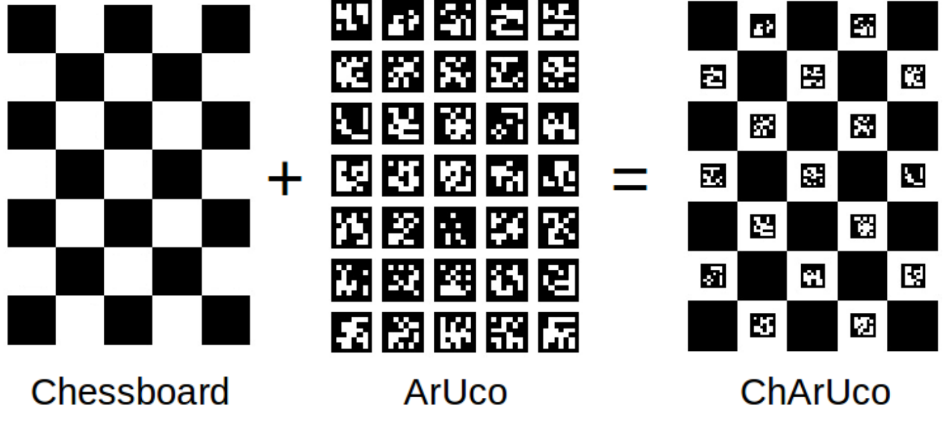
Visão computacional
Marcadores Fiduciais – ArUco
Determinam a posição do objeto em relação ao espaço e sua orientação
Possui Identificadores
Marcadores Fiduciais – ChArUco
Chessboard + ArUco
Detecção de cantos (Sem oclusão) + Detecção da posição
Permite interpolação, oclusão dos pontos
Visão Computacional
Introdução
Cinemática Inversa
Modelagem
Controle
Resultados
Notes:
Para a visão computacional foi utilizada a biblioteca OPENCV e a linguage Python. O objetivo principal da visão computacional é obter a posição da bolinha em relação a superfície e, para isso,
Sera feito primeiramente a detecção da superfície para depois se detectar a bolinha

Slide 23
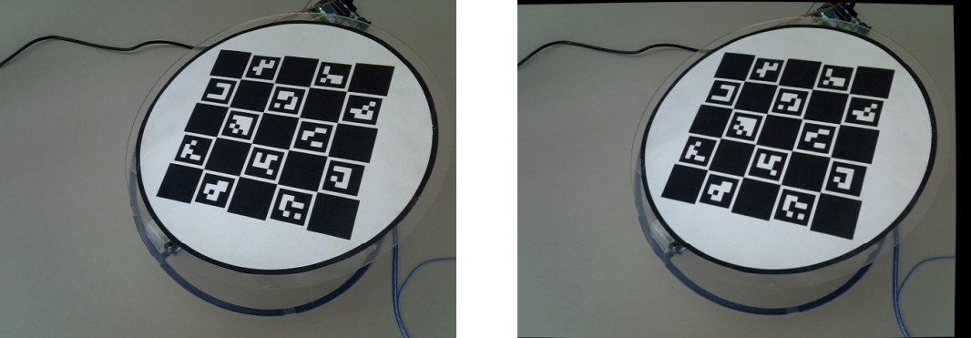
Visão computacional
Calibração da câmera
Obtenção dos parâmetros intrínsecos da câmera.
Visão Computacional
Introdução
Cinemática Inversa
Modelagem
Controle
Resultados
Notes:
UTIL PARA CORRIGIR DISTORCOES
Parametros Intrinsecos: Distancia focal (Distancia entre o centro optico e o sensor) e centro optico
MELHOR PRECISAO NA DETECCAO DOS CHARUCOS, AO SABER O TAMANHO CONHECIDO DELES, É POSSIVEL FAZER UMA TRANSFORMACAO DE PIXELS PARA CM OU M

Slide 24
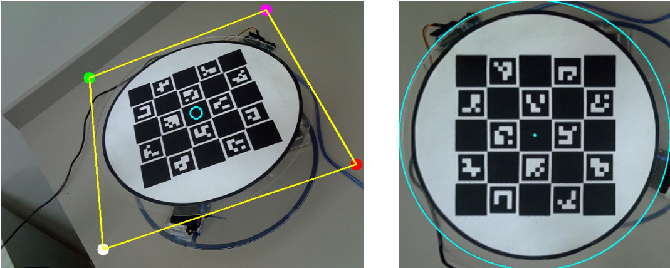
Visão computacional
Detecção da superfície
Correção da inclinação
Posicionamento da câmera de forma mais livre
Visão Computacional
Introdução
Cinemática Inversa
Modelagem
Controle
Resultados
Notes:
O primeiro passo para detecção da bolinha é detectar a superfície. Isso foi feito para corrigir sua inclinação, para que a qualquer momento em que a superfície esteja, a imagem resultante será a mesma e isso permite que o posicionamento da câmera seja feito de forma mais livre, não sendo necessário colocar ela exatamente em cima do centro da superfície.
Para realizar sua detecção, o ChAruco foi utilizado. Ele realiza uma interpolação de todos os Arucos e retorna, com mais precisao do que se fosse um aruco só, a posição de translação e rotação do Charuco no ponto superior esquerdo.
Com isso é possível

Slide 25
Visão computacional
Detecção da superfície
Interpolação dos ArUcos detectados no ChArUco
Imagem corrigida possui um tamanho de 600x600
Visão Computacional
Introdução
Cinemática Inversa
Modelagem
Controle
Resultados
Notes:
Esse tamanho 600x600 permite um calculo muito mais fácil na hora de obter a posição da bolinha, já que a superfície é de tamanho 30x30

Slide 26
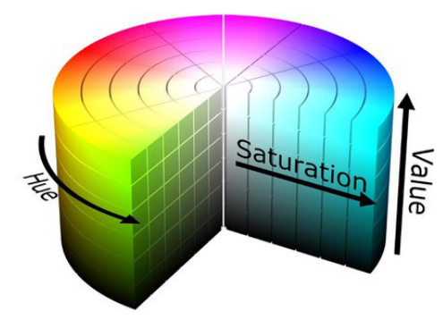
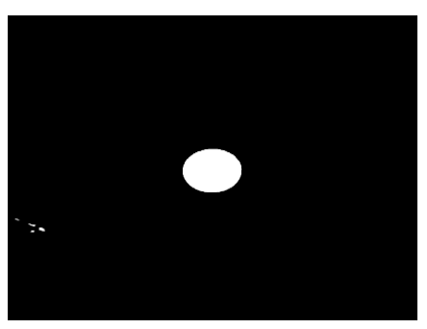
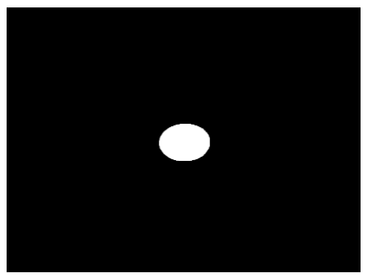
Visão computacional
Detecção da BOLA
Filtro HSV (Imagem Corrigida)
Erode/Dilate
Visão Computacional
Introdução
Cinemática Inversa
Modelagem
Controle
Resultados

Slide 27
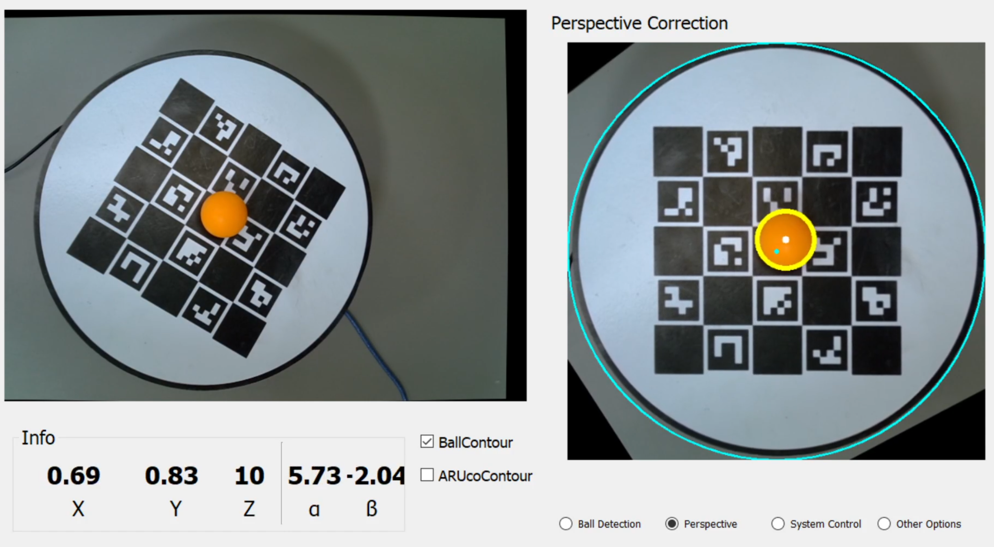
Visão computacional
Detecção da bola
Visão Computacional
Introdução
Cinemática Inversa
Modelagem
Controle
Resultados
Notes:
Aqui pode ver que da para obter a posição da bolinha, independente da inclinação da superfície.
Nesse caso a inclinação esta em 5.73º em alfa e -2,04º em beta e a imagem da perspectiva corrigida mostra a imagem como se estivesse filmando de cima

Slide 28
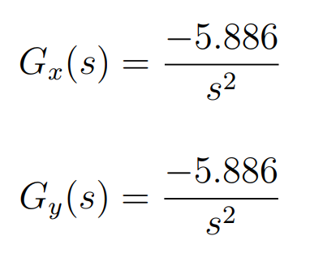
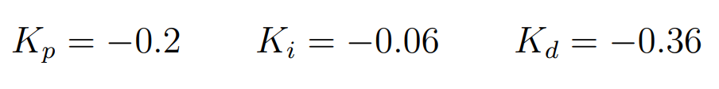
CONTROLE
CONTROLE PID
Modelo Linearizado
Método: Lugar das Raízes
Controle
Introdução
Cinemática Inversa
Modelagem
Visão Computacional
Resultados

Slide 29
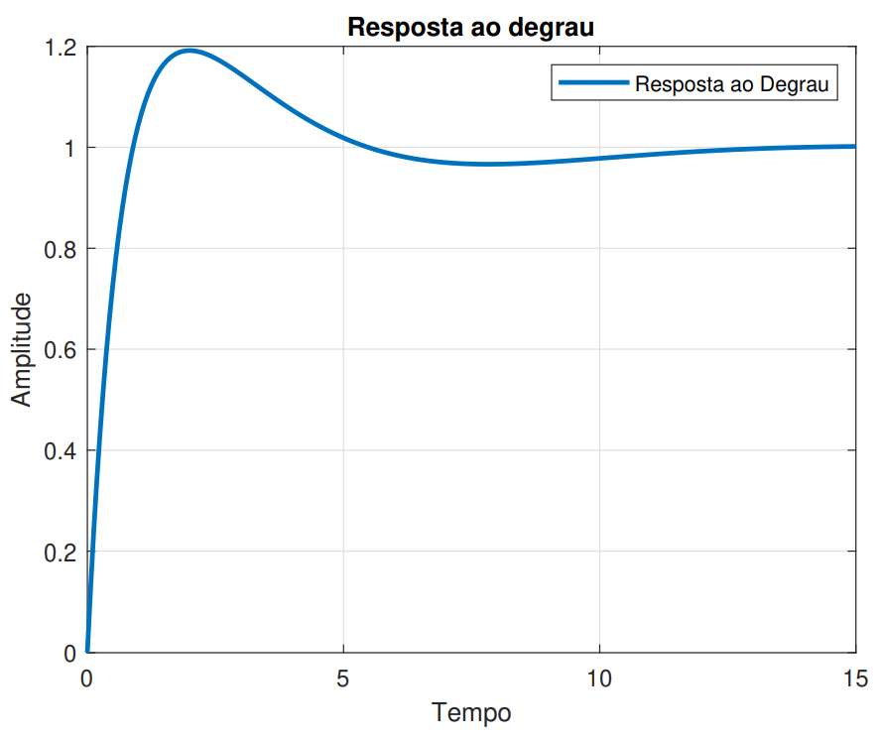
CONTROLE
Resposta ao Degrau
Controle
Introdução
Cinemática Inversa
Modelagem
Visão Computacional
Resultados

Slide 30
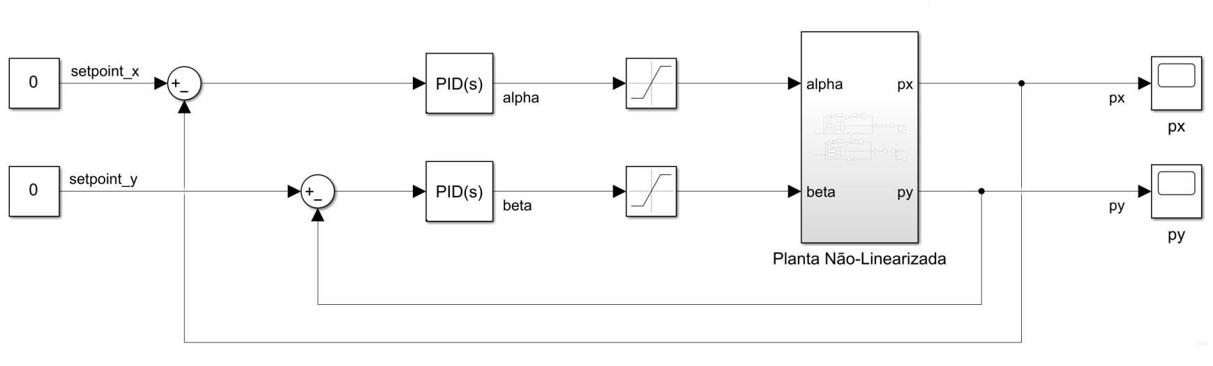
CONTROLE
Simulink
Modelo não linearizado
Controle
Introdução
Cinemática Inversa
Modelagem
Visão Computacional
Resultados

Slide 31
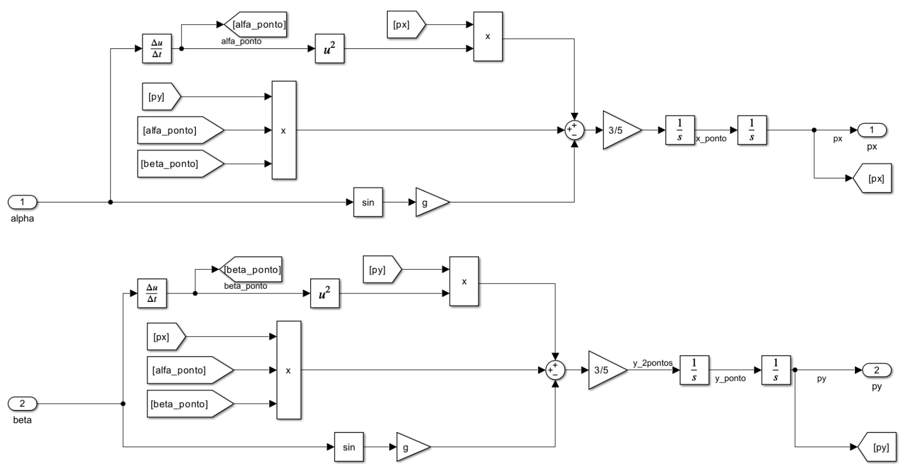
CONTROLE
Simulink
Controle
Introdução
Cinemática Inversa
Modelagem
Visão Computacional
Resultados

Slide 32
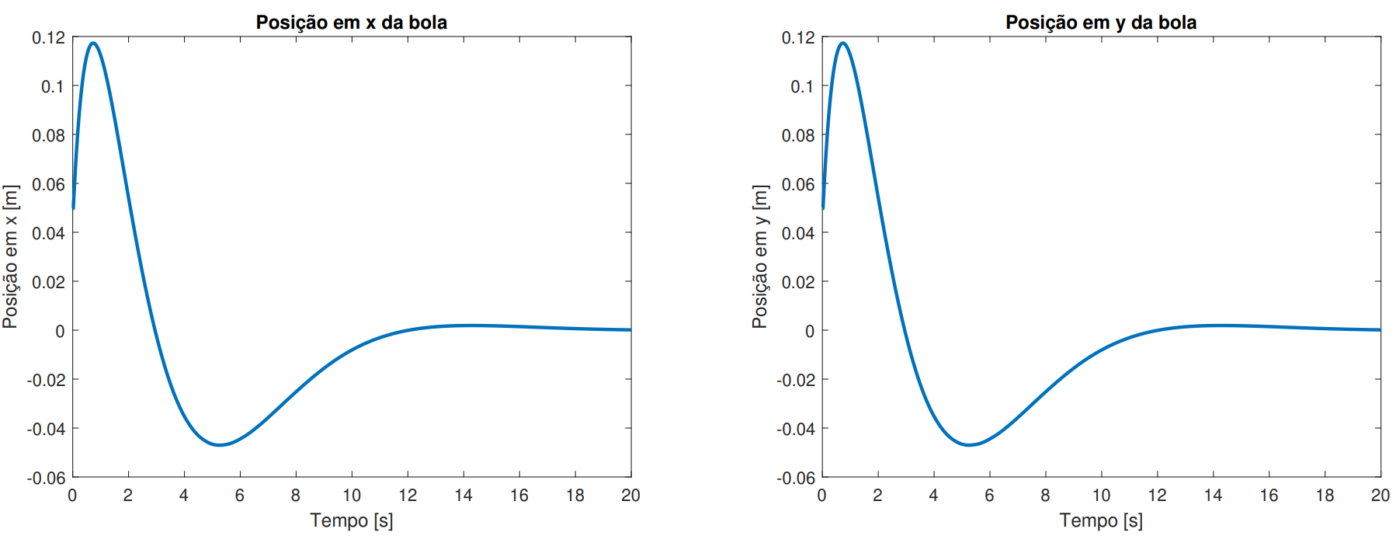
CONTROLE
Simulink
Posição inicial: 5cm
Controle
Introdução
Cinemática Inversa
Modelagem
Visão Computacional
Resultados

Slide 33
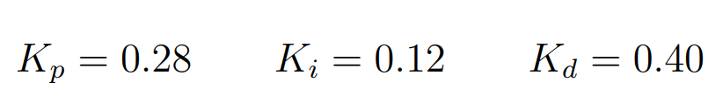
RESULTADOS
Resultados Experimentais
Ajuste do ganho de forma empírica
Ganhos invertidos
Resultados
Introdução
Cinemática Inversa
Modelagem
Visão Computacional
Controle
Notes:
Explicar os ganhos invertidos

Slide 34
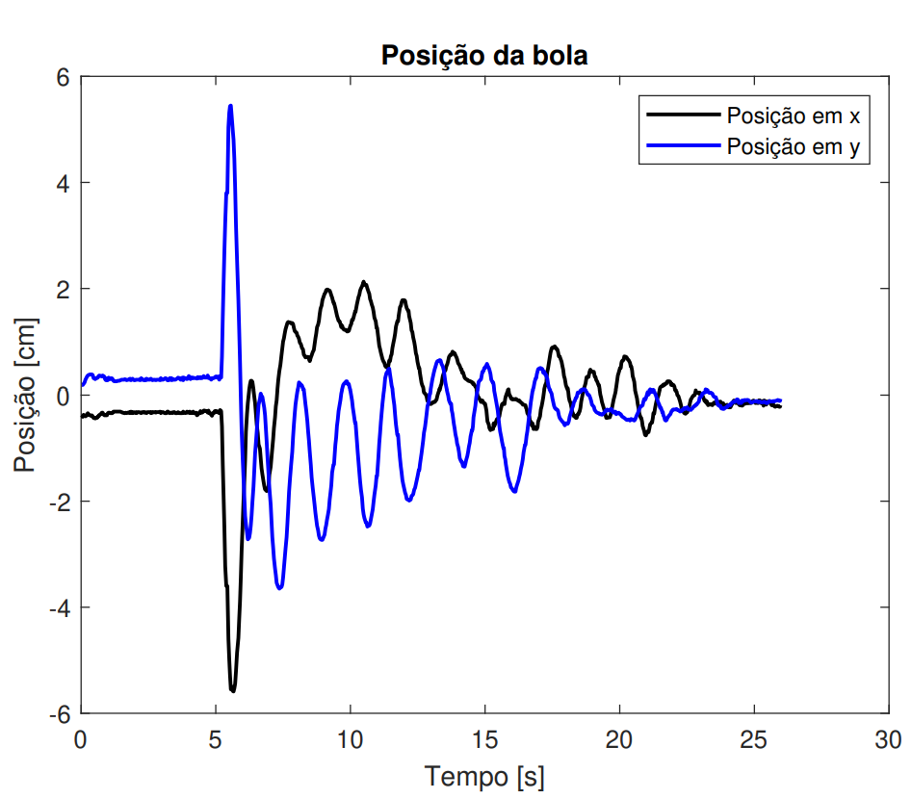
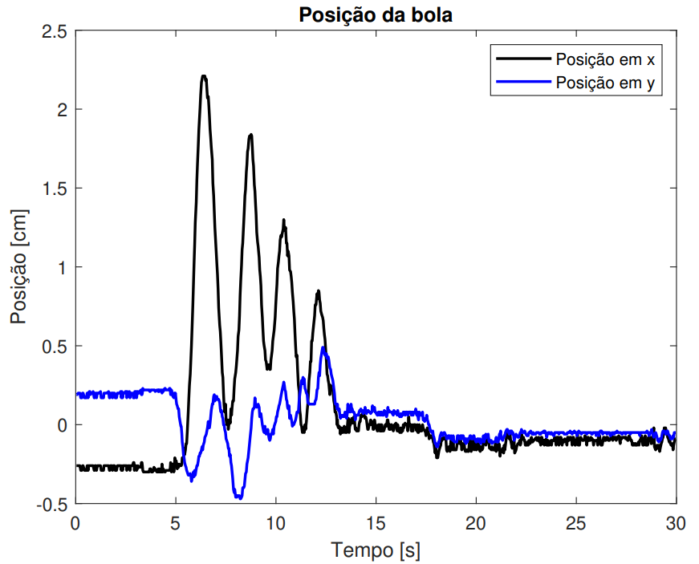
RESULTADOS
RESULTADOS EXPERIMENTAIS
Perturbação em x
Perturbação em x e y
Resultados
Introdução
Cinemática Inversa
Modelagem
Visão Computacional
Controle
Notes:
Mostrar como foi feita a perturbação

Slide 35
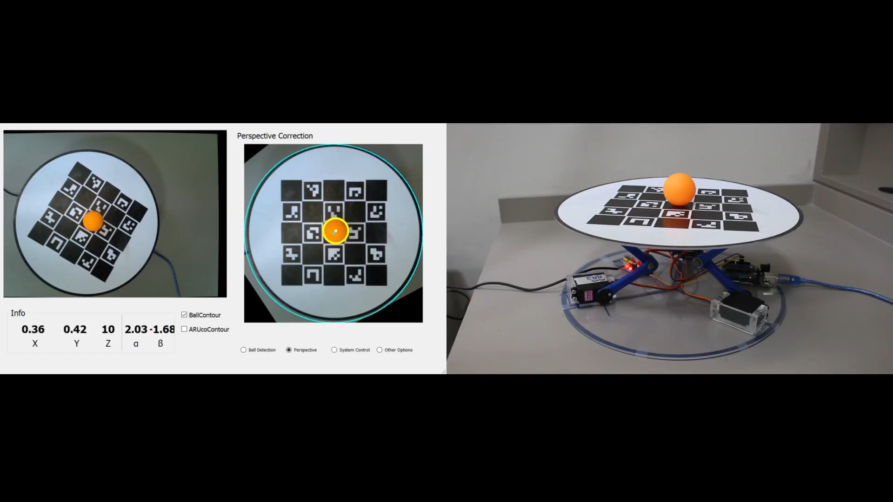
RESULTADOS
RESULTADOS EXPERIMENTAIS
Resultados
Introdução
Cinemática Inversa
Modelagem
Visão Computacional
Controle

Slide 36
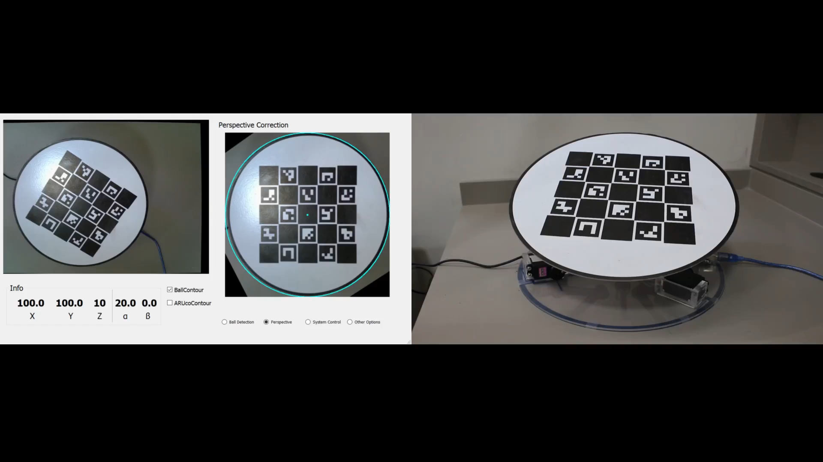
RESULTADOS
RESULTADOS EXPERIMENTAIS
Resultados
Introdução
Cinemática Inversa
Modelagem
Visão Computacional
Controle

Slide 37
Controle de um dispositivo Ball and Plate por meio de visão computacional
Obrigado!
Autor: Hugo Ferreira Marques
Orientador: Luciano Antônio Frezzatto Santos

